Slide 1


CHÀO MỪNG CÁC EM
ĐẾN VỚI BÀI HỌC NGÀY HÔM NAY

Slide 2

KHỞI ĐỘNG
Kể một câu chuyện em được học (nghe) hoặc một sự việc em chứng kiến (tham gia) đã để lại cho em bài học sâu sắc. Bài học em rút ra từ câu chuyện hoặc sự việc đó là gì?

Slide 3

BÀI 6: BÀI HỌC CUỘC SỐNG
VĂN BẢN 1. ĐẼO CÀY GIỮA ĐƯỜNG

Slide 4
NỘI DUNG BÀI HỌC
Tri thức Ngữ văn
III. Tìm hiểu chi tiết
Gia cảnh của người thợ mộc ngày trước
Giới thiệu bài học
2. Tri thức Ngữ văn
2. Hành động của người thợ mộc khi nhận lời nhận lời khuyên của mọi người
II. Tìm hiểu chung
Đọc văn bản
2. Tác giả
3. Gia cảnh của người thợ mộc ngày nay
3. Tác phẩm
4. Bài học người thợ mộc rút ra và bài học gửi tới người đọc

Slide 5
NỘI DUNG BÀI HỌC
IV. Tổng kết
Nghệ thuật
2. Nội dung – Ý nghĩa

Slide 6
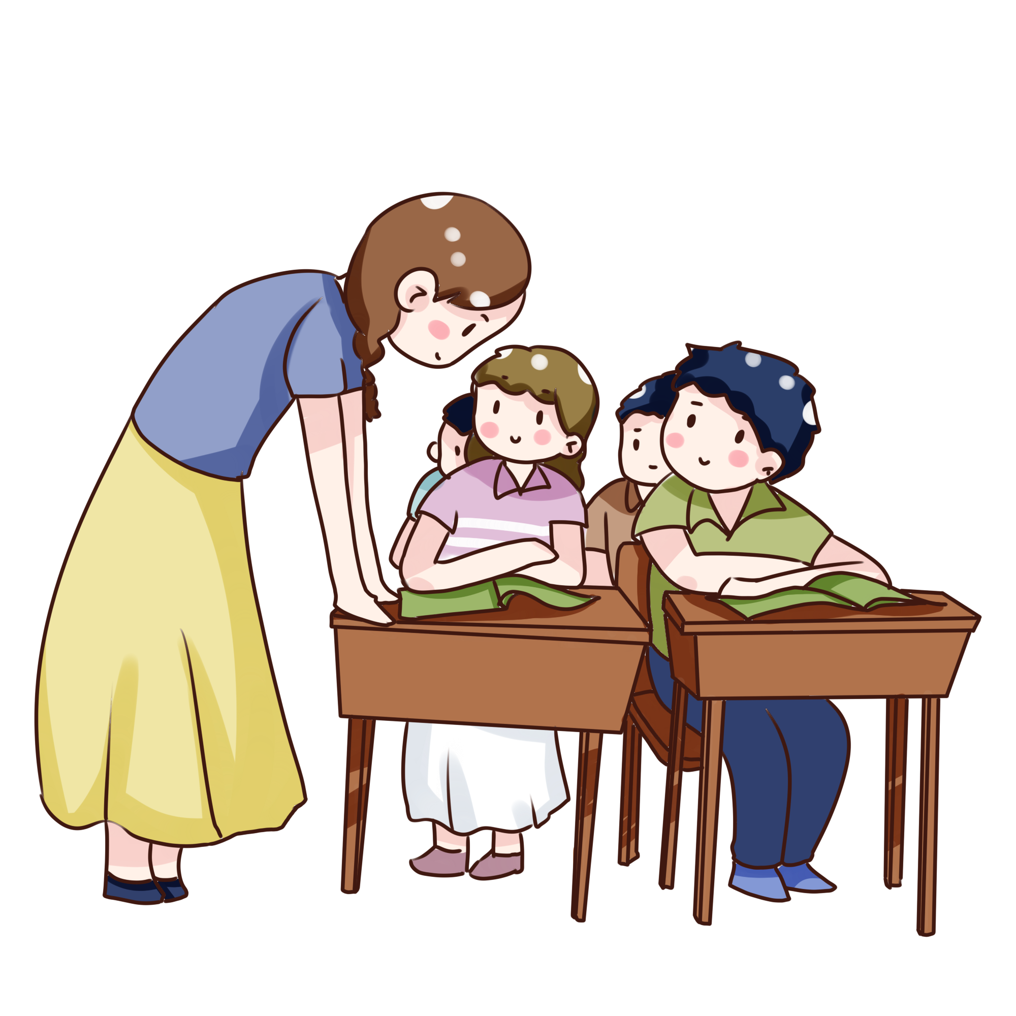
I. TRI THỨC NGỮ VĂN
1. Giới thiệu bài học
Đọc phần Giới thiệu bài học, khái quát chủ đề Bài học cuộc sống
Cho biết thể loại được nêu trong đoạn văn thứ hai?

Slide 7


I. TRI THỨC NGỮ VĂN
1. Giới thiệu bài học
Chủ đề bài 6: việc học suốt đời nhờ những nguồn “tài liệu” vô tận như ở trường, trong cuộc sống, những chuyến đi, những người từng trải, hiểu biết, cuốn sách, bộ phim,…
Thể loại: truyện ngụ ngôn, tục ngữ.

Slide 8

I. TRI THỨC NGỮ VĂN
2. Tri thức Ngữ văn
Hoạt động nhóm: Đọc phần Tri thức Ngữ văn và nêu đặc điểm của truyện ngụ ngôn và tục ngữ vào bảng sau:
Đặc điểm | Truyện ngụ ngôn | Tục ngữ
Hình thức
Đặc điểm
Nội dung

Slide 9
Đặc điểm | Truyện ngụ ngôn | Tục ngữ
Hình thức
Đặc điểm
Nội dung
Tự sự cỡ nhỏ, ngắn gọn, được viết bằng văn xuôi hoặc thơ
Sáng tác ngôn từ dân gian, những câu nói ngắn gọn, nhịp nhàng
Nhân vật ngụ ngôn: con người, con vật, đồ vật được nhân hoá (có đặc điểm như con người)
Thường có vần điệu
Thường sử dụng lối diễn đạt ám chỉ, ngụ ý, bóng gió
Ngôn ngữ giàu hình ảnh, có thể pha yếu tố hài hước
Những bài học đạo lí và kinh nghiệm sống
Đúc kết nhận thức về tự nhiên, xã hội, kinh nghiệm về đạo đức, ứng xử trong đời sống
Những tư tưởng, đạo lí, bài học cuộc sống

Slide 10
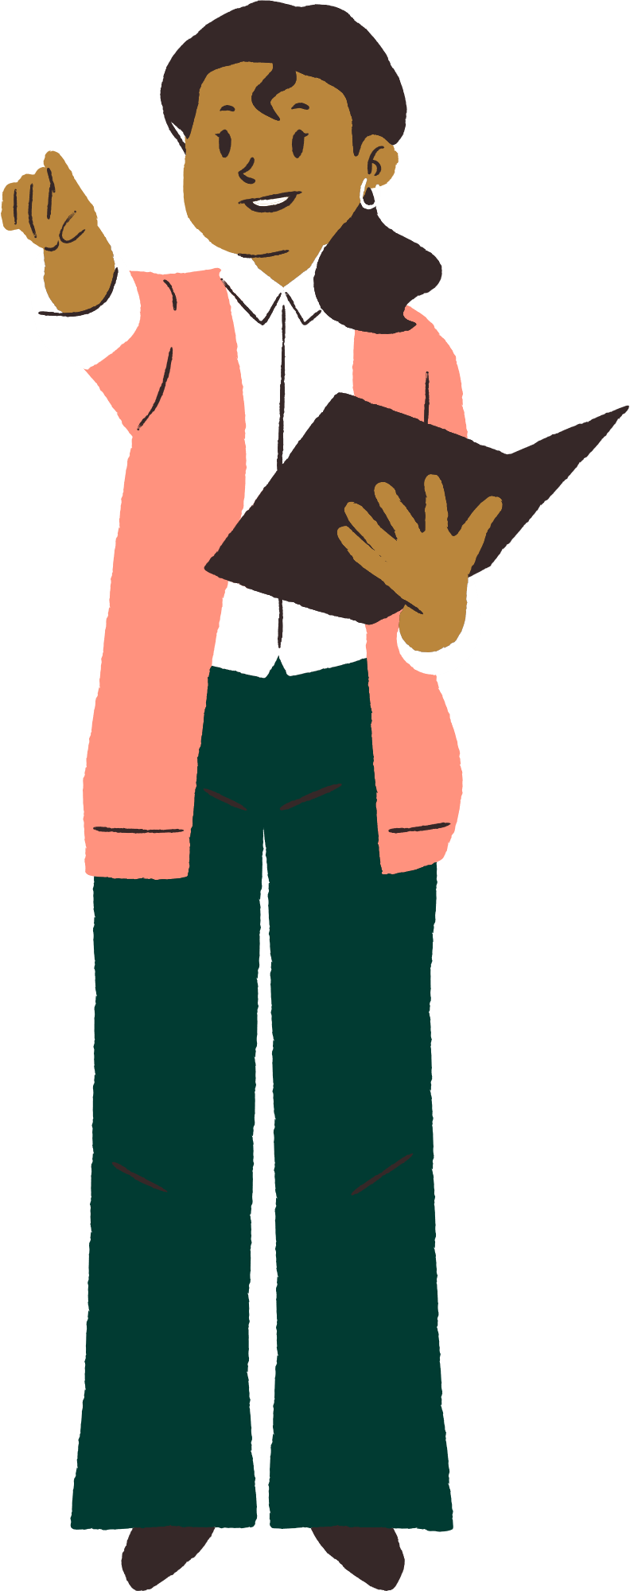

II. TÌM HIỂU CHUNG
1. Đọc văn bản
Đọc văn bản thành tiếng trước lớp
Xác định thể loại và phân chia bố cục của văn bản

Slide 11
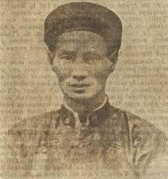
II. TÌM HIỂU CHUNG
2. Tác giả
Nguyễn Văn Ngọc (1890 – 1942), tự Ôn Nhu
Quê quán: Hải Dương
Thể loại sáng tác: truyện cổ tích, truyện ngụ ngôn, tục ngữ. Ngoài ra, còn biên soạn sách, viết báo,…
Tác phẩm tiêu biểu: Truyện cổ nước Nam (1934), Tục ngữ phong dao (1928), Đào nương ca (1932), Câu đối (1931)

Slide 12


II. TÌM HIỂU CHUNG
3. Tác phẩm
Xuất xứ: Trích Truyện cổ nước Nam, tập I, Thăng Long, 1958, tr. 101-102
Thể loại: Truyện ngụ ngôn
Bố cục: 4 phần
Phần 1. Từ đầu…đẽo cày mà bán: Gia cảnh người thợ mộc ngày trước
Phần 2. Tiếp…thường bày ra bán: Hành động của người thợ mộc khi nhận được lời khuyên của mọi người
Phần 3. Tiếp…đời nhà ma sạch: Gia cảnh người thợ mộc ngày nay
Phần 4. Còn lại: Bài học người thợ mộc rút ra và ý nghĩa của câu thành ngữ Đẽo cày giữa đường

Slide 13

III. TÌM HIỂU CHI TIẾT
1. Gia cảnh của người thợ mộc ngày trước
Tìm những chi tiết miêu tả gia cảnh nhà anh thợ mộc ngày trước.
Số tiền người thợ mộc bỏ ra mua gỗ là bao nhiêu?

Slide 14
III. TÌM HIỂU CHI TIẾT
1. Gia cảnh của người thợ mộc ngày trước
Ngày xưa, người thợ mộc mua gỗ về để làm nghề đẽo cày mà bán
Nghề kiếm sống bình thường của người nông dân Việt Nam xưa
Anh bỏ ba trăm quan để mua gỗ
Đầu tư và bỏ ra một số tiền rất lớn

Slide 15
III. TÌM HIỂU CHI TIẾT
1. Gia cảnh của người thợ mộc ngày trước
Cửa hàng mở bên đường
Vị trí thuận lợi để buôn bán
Ai qua đó cũng ghé vào coi
Kinh doanh, buôn bán thuận lợi, đông khách

Slide 16
III. TÌM HIỂU CHI TIẾT
2. Hành động của người thợ mộc khi nhận lời khuyên của mọi người
HOẠT ĐỘNG CẶP ĐÔI
Đọc kĩ đoạn hai của truyện và điền thông tin vào bảng sau:
 | Lời khuyên của mọi người | Hành động của người thợ mộc
Lần thứ nhất
Lần thứ hai
Lần thứ ba

Slide 17
III. TÌM HIỂU CHI TIẾT
2. Hành động của người thợ mộc khi nhận lời khuyên của mọi người
Gợi ý:
Mọi người qua đường đã khuyên người thợ mộc những điều gì?
Em có đồng tình với lời khuyên nào trong số những lời khuyên đó hay không? Vì sao?

Slide 18
2
III. TÌM HIỂU CHI TIẾT
2. Hành động của người thợ mộc khi nhận lời khuyên của mọi người
 | Lời khuyên của mọi người | Hành động của người thợ mộc
Lần thứ nhất | Phải đèo cày cho cao, cho to, thì mới dễ gãy | Anh ta cho là phải, đẽo cày vừa to, vừa cao
Lần thứ hai | Có đẽo nhỏ hơn, thấp hơn thì mới dễ cày | Anh ta cho là phải, đẽo cày vừa nhỏ, vừa thấp
Lần thứ ba | Nay ở trên ngàn, hiện có người đang phá hoang…mà rỗi lại vô vàn | Anh liền đẽo ngay một lúc bao nhiêu cày to gấp năm, gấp bảy thứ thường bày ra bán

Slide 19

III. TÌM HIỂU CHI TIẾT
2. Hành động của người thợ mộc khi nhận lời khuyên của mọi người
Người thợ mộc trong truyện đã xử sự thế nào trước mỗi lời khuyên?
Qua đó em thấy được người thợ mộc là người như thế nào?

Slide 20

Người thợ mộc đã nhận được ba lần lời khuyên của mọi người đi qua đường
Người thợ mộc luôn nghe theo lời của bất cứ ai ngang qua góp ý
Người thợ mộc có 3 lần phản ứng trong câu chuyện:
Hai lần “cho là phải” rồi đẽo cày theo kích cỡ mới
Một lần “liền đẽo cày” mà không suy nghĩ, tìm hiểu, cân nhắc

Slide 21
III. TÌM HIỂU CHI TIẾT
2. Hành động của người thợ mộc khi nhận lời khuyên của mọi người
Mức độ “dại” của người thợ mộc được thể hiện qua từng lần
Lần 1 cho là phải – đẽo
Lần 2 cho là phải – lại đẽo
Lần 3 liền đẽo ngay
Người thợ mộc là một người không có chính kiến riêng của mình và không quyết đoán trong công việc

Slide 22
III. TÌM HIỂU CHI TIẾT
3. Gia cảnh của người thợ mộc ngày nay
Em hãy tìm những câu văn, từ ngữ miêu tả gia cảnh của người thợ mộc ngày nay – sau khi nghe theo lời khuyên của người qua đường
Chẳng thấy ai đến mua cho một cái nào
Chẳng thấy ai nói voi đi cày ruộng
=> Không một ai còn đến mua ủng hộ anh thợ mộc như ngày trước

Slide 23
III. TÌM HIỂU CHI TIẾT
3. Gia cảnh của người thợ mộc ngày nay
Em hãy tìm những câu văn, từ ngữ miêu tả gia cảnh của người thợ mộc ngày nay – sau khi nghe theo lời khuyên của người qua đường
Có bao nhiêu gỗ hỏng hết
Bao niêu vốn liếng đi đời nhà ma sạch
=> Tất cả công sức và của cải làm ra bao lâu nay đều đã tiêu tan, đẩy người thợ mộc vào tình cảnh đi đời nhà ma (mất hết tất cả, hàm ý chế giễu, mỉa mai)

Slide 24
III. TÌM HIỂU CHI TIẾT
3. Gia cảnh của người thợ mộc ngày nay
Câu hỏi: Theo em, vì sao người thợ mộc không bán được cày
Trả lời:
Người thợ mộc không bán được cày vì anh ta đẽo cày to gấp năm, gấp bảy như thường bày ra bán cho người đi cày bằng voi, nhưng trước nay chưa có ai cho voi đi cày bao giờ cả.

Slide 25
III. TÌM HIỂU CHI TIẾT
4. Bài học người thợ rút ra và bài học gửi tới người đọc
Em hãy chỉ ra bài học mà người thợ mộc rút ra cho mình
Đọc lời nhắn nhủ cuối cùng của văn bản và cho biết bài học gửi tới người đọc qua câu chuyện

Slide 26
III. TÌM HIỂU CHI TIẾT
4. Bài học người thợ rút ra và bài học gửi tới người đọc
a. Bài học người thợ rút ra
Người thợ mộc đã tự hiểu ra sai lầm, biết rằng “dễ nghe người là dại”
=> Không có sự suy xét, đánh giá đúng/sai, không tìm hiểu thực thế mà chỉ nghe và tin một cách mù quáng
Hậu quả nhận lại khiến anh phải thốt lên “quá muộn rồi, không sao chữa được nữa”
=> Sự hối hận, tiếc nuối quá muộn màng

Slide 27
III. TÌM HIỂU CHI TIẾT
4. Bài học người thợ rút ra và bài học gửi tới người đọc
b. Bài học gửi tới người đọc
Phê phán những người hay để tai nghe làm theo thiên hạ đến nỗi mất cả cơ nghiệp
=> Sự ra đời của thành ngữ “Đẽo cày giữa đường”
Nhắc nhở mỗi người cần có chính kiến riêng của mình, không nên quá tin vào lời người khác nói

Slide 28
Female
Male
IV. TỔNG KẾT
1. Nghệ thuật
Ngôn ngữ giản dị, gần gũi
Lời kể chuyện hấp dẫn
Giọng điệu mỉa mai, châm chọc
Theo em, tên truyện Đẽo cày giữa đường có ý nghĩa như thế nào?

Slide 29
Female
Male
IV. TỔNG KẾT
1. Nghệ thuật
Ý nghĩa nhan đề: Hàm ý chỉ kẻ hành động ngu ngốc, không có chủ kiến, luôn bị động nên hay thay đổi theo ý kiến người khác, cuối cùng chẳng đạt được kết quả gì

Slide 30


IV. TỔNG KẾT
2. Nội dung – Ý nghĩa
Bài học:
Câu chuyện viết về sự tin người một cách mù quáng của người thợ mộc dẫn đến hậu quả mất hết tất cả mọi thứ
Khuyên nhủ mọi người giữ vững quan điểm lập trường kiên định, bền gan bền trí để đạt được mục tiêu của chính mình, không được dao động
Phải lắng nghe ý kiến người khác một cách chọn lọc, có cân nhắc, suy nghĩ đúng đắn

Slide 31

LUYỆN TẬP
Sau khi đọc truyện Đẽo cày giữa đường, nếu như em hoá thân là người thợ mộc trong câu chuyện này, em sẽ làm gì trước những lời khuyên như vậy?

Slide 32


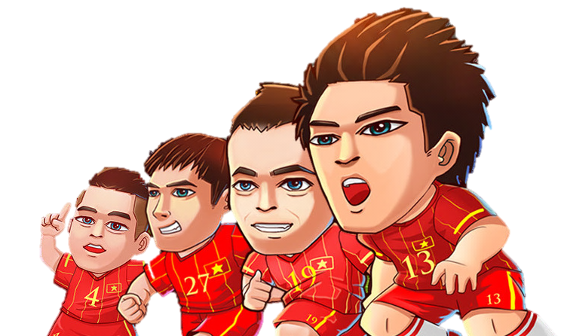
VIỆT NAM VÔ ĐỊCH
EM TẬP LÀM THỦ MÔN

Slide 33
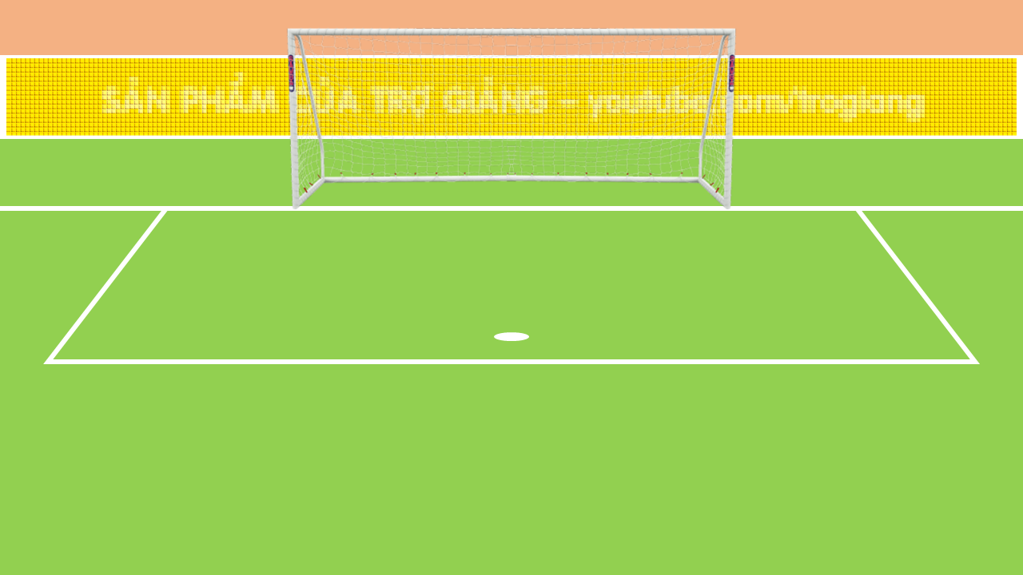



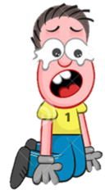

Câu 1. Văn bản Đẽo cày giữa đường thuộc thể loại nào?
A. Truyện cười
B. Truyện truyền thuyết
C. Truyện cổ tích
D. Truyện ngụ ngôn

Slide 34
Câu 2. Mục đích chính của truyện ngụ ngôn là gì
A. Kể chuyện
B. Gửi gắm ý tưởng, bài học
C. Thể hiện cảm xúc
D. Truyền đạt kinh nghiệm

Slide 35
Câu 3. Trong “Đẽo cày giữa đường”, người thợ đã xử lí ra sao?
A. Lắng nghe và không quan tâm
B. Học hỏi và lựa chọn góp ý đúng để làm
C. Ghi lại sau này xem
D. Nhanh chóng làm theo lời khuyên của người khác

Slide 36
Câu 4. Ý nghĩa chính của thành ngữ “đẽo cày giữa đường” là gì?
A. Nên nghe theo người khác
B. Lắng nghe và học hỏi trước góp ý người khác
C. Cả 3 đáp án trên
D. Phê phán những người không có chính kiến của mình, tin người và không tập trung

Slide 37

Câu 5. Tính chất nổi bật của truyện ngụ ngôn là gì?
A. Ẩn dụ đầy kịch tính
B. Giáo dục con người
C. Tố cáo xã hội
D. Cải tạo con người và xã hội

Slide 38
VẬN DỤNG
Viết đoạn văn (5 – 7 câu) có sử dụng thành ngữ đẽo cày giữa đường?

Slide 39
Về nội dung: Trình bày được một số nội dung hoàn chỉnh có liên quan trực tiếp đến thành ngữ Đẽo cày giữa đường.
Về hình thức:
Viết đoạn văn đủ số câu theo yêu cầu
Các câu trong đoạn phải đúng ngữ pháp, tập trung vào chủ đề, đảm bảo sự liền mạch
Tránh các lỗi về chính tả và dùng từ
Trong đoạn, phải có thành ngữ Đẽo cày giữa đường được sử dụng một cách phù hợp

Slide 40

HƯỚNG DẪN VỀ NHÀ
Hệ thống lại kiến thức đã học
Hoàn thành bài tập được giao
Xem trước bài Ếch ngồi đáy giếng

Slide 41

CẢM ƠN CÁC EM ĐÃ CHÚ Ý LẮNG NGHE BÀI GIẢNG!

